Slide 1
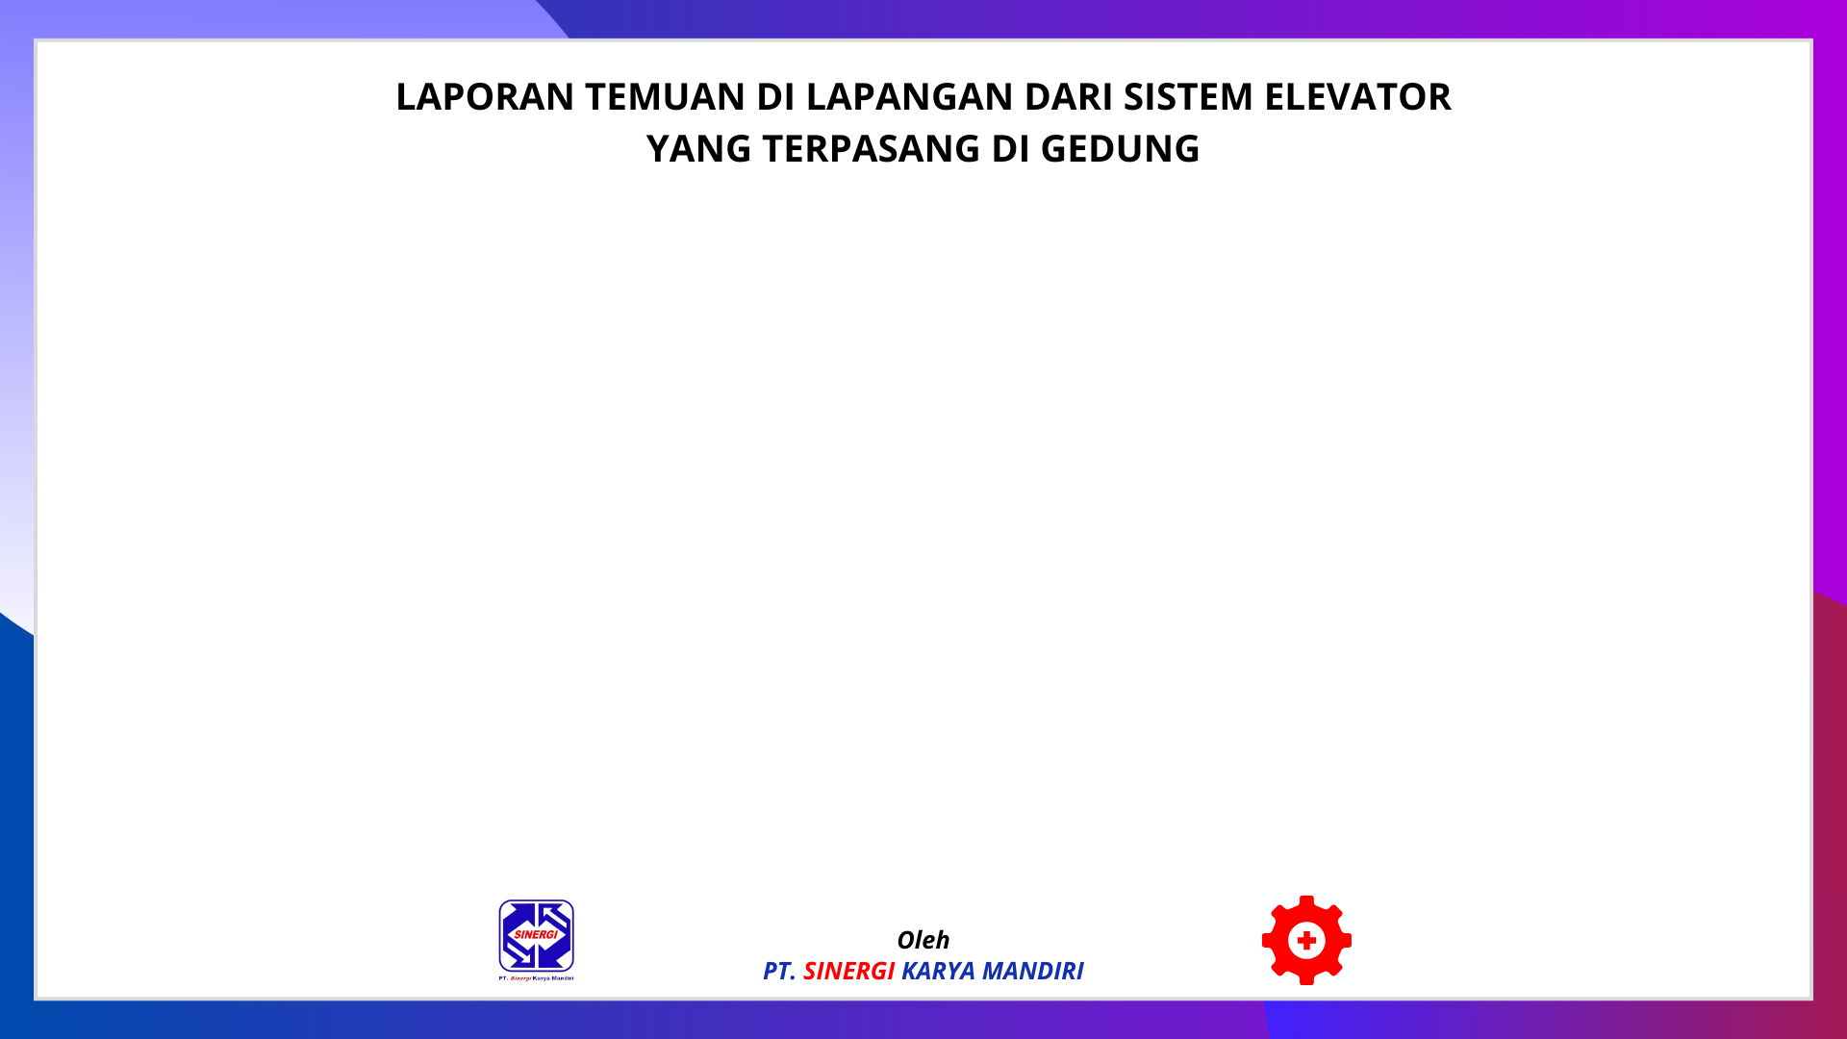
2025-01-15 00:19:30

Slide 2
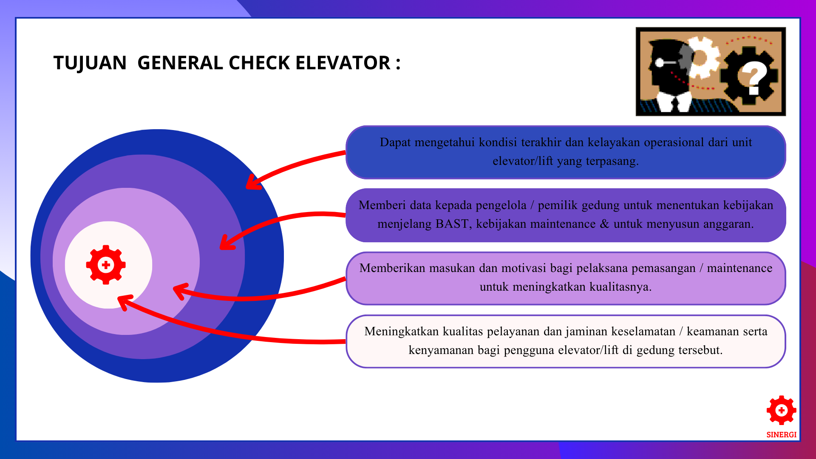

Slide 3

UNIT LIFT TERPASANG
Unit 1 dalam Lift LP1

